Slide 1
Mercado GNV en el Perú: Revisión y Recomendaciones

Slide 2
Al cierre del 2022, el número total de vehículos convertidos en nuestro país ha sido de 400,348 unidades, aumentando en 22.9% respecto al 2021 y en 135.3% frente al 2019 (previo a la pandemia).
Durante todo el 2022, la cantidad de vehículos a GNV activados, compuesto por los vehículos convertidos y los nuevos a GNV, llegaron en el año a 74,505 unidades, mostrando un crecimiento de 264.5% frente al 2021, mientras que si se compara con el 2019, previo a la pandemia, el crecimiento se ubicó en 237.4%.
El resultado del 2022 se explicaría por el fuerte repunte de la demanda, como respuesta al significativo incremento de los precios de los combustibles derivados del petróleo.

Slide 3
De acuerdo con el INEI, el precio de los combustibles para vehículos aumentó en 11.3% en el 2022, en donde el petróleo diésel se encareció en 21.5% y el gasohol lo hizo en 13.9%.
El ahorro generado por el uso de GNV durante el 2022 frente a otros combustibles se calcula, a nivel agregado, en S/ 3,182 millones, superando a los S/ 1,738 millones ahorros generados en el 2021 y a los S/ 1,708 millones del 2019, año previo a la pandemia. En total, el ahorro total acumulado desde el 2005 llegó a S/ 20,675 millones.

Slide 4
El crecimiento de vehículos convertidos a GNV ha ido de la mano del avance de talleres de conversión y estaciones de carga
El número de talleres de conversión avanzó a 243 en el 2022, incrementándose en 72 (42.1%) respecto al año anterior
Las estaciones de servicio de carga de GNV se situaron en 341, cifra mayor en 3 (0.9%) frente al 2021
Existen 1,156 vehículos convertidos a GNV por cada estación de carga. En Argentina hay 855.
Hay 1,648 vehículos convertidos a GNV por cada taller de conversión. En Argentina hay 1,611.

Slide 5
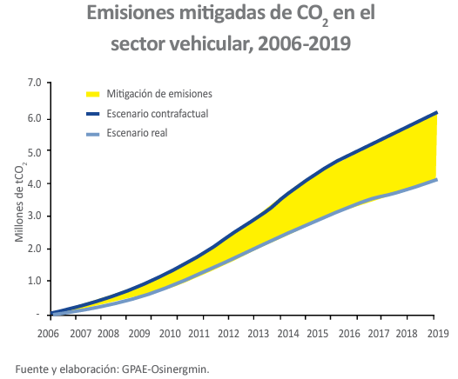
Entre los beneficios del uso del GNV, su impacto en la reducción de las emisiones de partículas contaminantes ha sido fundamental
Si no se hubiera comenzado a utilizar el GNV, las emisiones de CO2 habrían acumulado cerca de 40 millones de toneladas de CO2 entre 2006 y 2019. Así, el uso de GNV ha permitido que los niveles de CO2 solo acumulen 26.5 millones de toneladas para el mismo periodo. Con esto, se ha mitigado un total de 13.5 millones de toneladas de CO2.
Si se valorizaran monetariamente las emisiones de CO2 que han sido mitigadas gracias al consumo de GNV en el parque automotor, durante el periodo de análisis totalizarían US$ 255 millones.

Slide 6
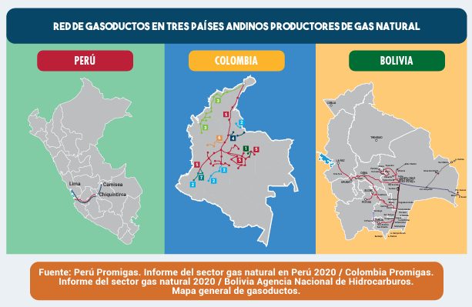
Uno de los grandes problemas que perjudican una mayor masificación del gas natural es la reducida red de distribución a través de gasoductos.
La capacidad de llevar gas natural a todos los rincones del país mediante ductos es bastante limitado, a comparación de otros países de la región, y transportarlo de manera terrestre incrementa los costos logísticos.

Slide 7
Algunas recomendaciones que promoverían el crecimiento del mercado GNV son las siguientes:
Brindar medidas necesarias para que nuestro país migre, de manera efectiva, a una matriz energética compuesta por combustibles menos contaminantes
- Migración del transporte público a GNV.
- Incentivos tributarios para la importación de vehículos nuevos a GNV, o equipos y maquinaria para la conversión.
- La estrategia debe ser descentralizada.
Expansión de la red de distribución: promoción de la inversión privada a través de diversos mecanismos.
Expansión del ecosistema GNV: estaciones de carga, talleres de conversión.
Es primordial que el Estado asuma un rol protagónico y más activo en la masificación del gas natural, a través de una estrategia articulada que involucre la participación del sector privado.

